Slide 1
ООО «ФЕДЕРАЦИЯ АВТОМОБИЛЬНОГО СПОРТА»
СВЕРДЛОВСКОЙ ОБЛАСТИ
РЕГИОНАЛЬНЫЙ СЕМИНАР
по теоретической подготовке спортивных cудей по виду спорта «автомобильный спорт» первой, второй и третьей категорий, а также кандидатов на присвоение третьей категории
ОБЩИЕ ПОЛОЖЕНИЯ
СПОРТИВНОГО
СУДЕЙСТВА

Slide 2
КТО ТАКОЙ СПОРТИВНЫЙ СУДЬЯ
Спортивныйсудья- физическоелицо,уполномоченноеорганизатором
спортивногосоревнованияобеспечитьсоблюдениеправилвидаспортаи
положения (регламента) о спортивном соревновании, прошедшее
специальную подготовку и получившее соответствующую
квалификационнуюкатегориюилицензиюРАФ.
В России понятие спортивного судьи, его права и обязанности определяются
Федеральным законом от 4 декабря 2007г. №329-ФЗ «О физической культуре и спорте в Российской
Федерации».

Slide 3
ПРИМЕР ФОРМИРОВАНИЯ СУДЕЙСКОГО КОРПУСА
НА СОРЕВНОВАНИИ
Судейский корпус, сформированный для проведения конкретных соревнований, включает
в себя следующие должности:
главный судья
главный секретарь
технический комиссар
судья при участниках
судья факта
судья-хронометрист и др.
Каждая из этих должностей предъявляет свои требования к работе судей в зависимости
от дисциплины автоспорта. Для того, чтобы достичь высоких результатов в судействе,
человек должен обладать знаниями и уметь работать на любой должности.

Slide 4
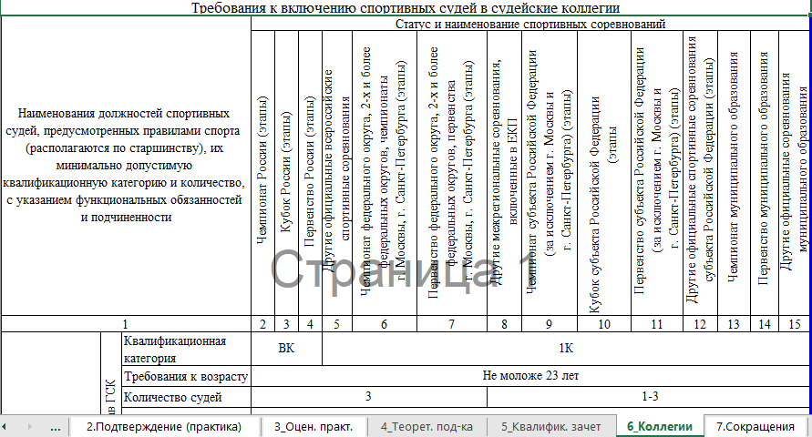
СУДЕЙСКИЕ ДОЛЖНОСТИ НА СОРЕВНОВАНИЯХ ПО
АВТОСПОРТУ (КТСС)

Slide 5
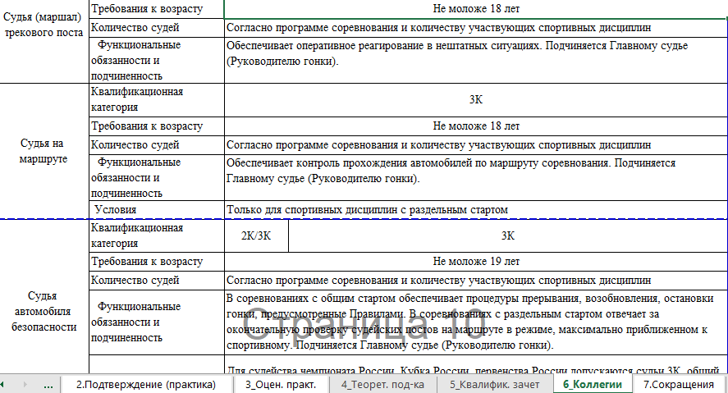
ФРАГМЕНТ КТСС

Slide 6
ЧТО ДОЛЖЕН ЗНАТЬ СУДЬЯ ПО АВТОСПОРТУ
1.Документы Министерства спорта:
 Федеральный закон о физической культуре и спорте
 Положение о спортивных судьях -квалификационные требования к спортивным судьям
 Положение о единой спортивной классификации -единая всероссийская спортивная классификация
 Всероссийский реестр видов спорта
2. Документы РАФ:
 Спортивный Кодекс и приложения к нему
 Правила по дисциплинам автомобильного спорта
 КиТТ (классификация и технические требования) и приложения
 Регламенты (положения) конкретных соревнований

Slide 7
ЗАЧЕМ НАМ ЭТО ЗНАТЬ…?
Всероссийский реестр видов спорта (ВРВС) включает все виды спорта и спортивные дисциплины,
развиваемые в Российской Федерации.
Проведение официальных спортивных соревнований допускается только на основании правил видов
спорта, утвержденных Минспортом России.
Правила видов спорта, включенных во Всероссийский реестр видов спорта, разрабатываются
общероссийскими спортивными федерациями с учетом правил, утвержденных международными
спортивными организациями.
В настоящее время в Российской Федерации признанными видами спорта являются:
Летние олимпийские виды спорта –42 вида
Зимние олимпийские виды спорта –14 видов
Неолимпийские виды спорта –82 вида
Адаптивные виды спорта –5 видов

Slide 8
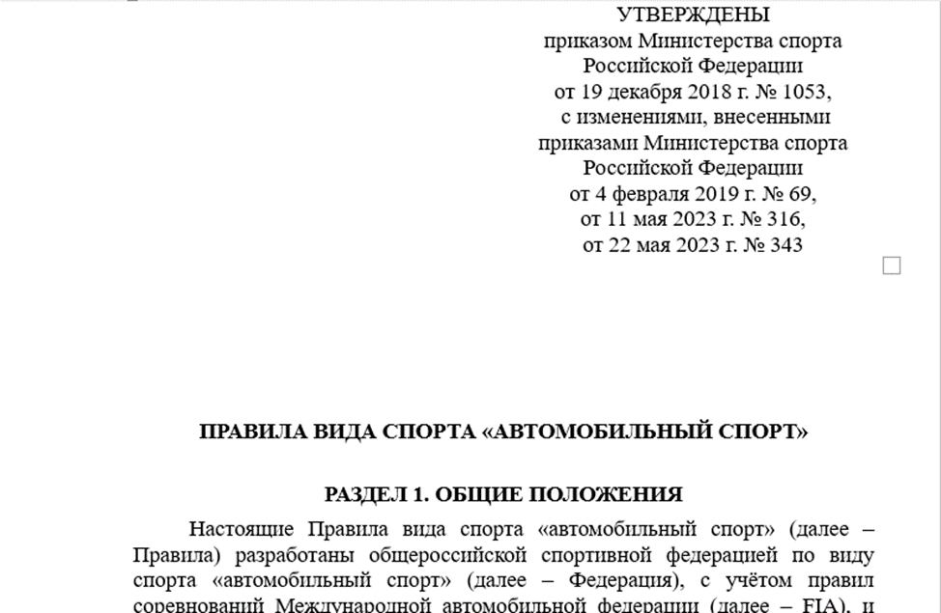
ВРВС –15 ГРУПП СПОРТИВНЫХ ДИСЦИПЛИН
ПО ВИДУ СПОРТА «АВТОМОБИЛЬНЫЙ»,
106 НОМЕР-КОДОВ (КЛАССОВ ПО ВСЕМ ДИСЦИПЛИНАМ)

Slide 9
КАТЕГОРИИ СУДЕЙ В АВТОСПОРТЕ
Положением о спортивных судьях установлены следующие категории спортивных
судей:
спортивный судья всероссийской категории
спортивный судья первой категории
спортивный судья второй категории
спортивный судья третьей категории
юный спортивный судья
Кроме того, в системе российского спорта существует почётное звание «Почётный спортивный судья России», которое присваивается спортивным судьям, всероссийской категории за многолетнюю и активную спортивную судейскую деятельность в течение не менее 20 лет.

Slide 10
ТРЕБОВАНИЯ К СПОРТИВНЫМ СУДЬЯМ
Выполнять квалификационные требования к присвоению и
подтверждению квалификационной категории
Проходить практику судейства
Проходить теоретическую подготовку
Сдавать квалификационный зачет
Проводить теоретические занятия в качестве лектора

Slide 11
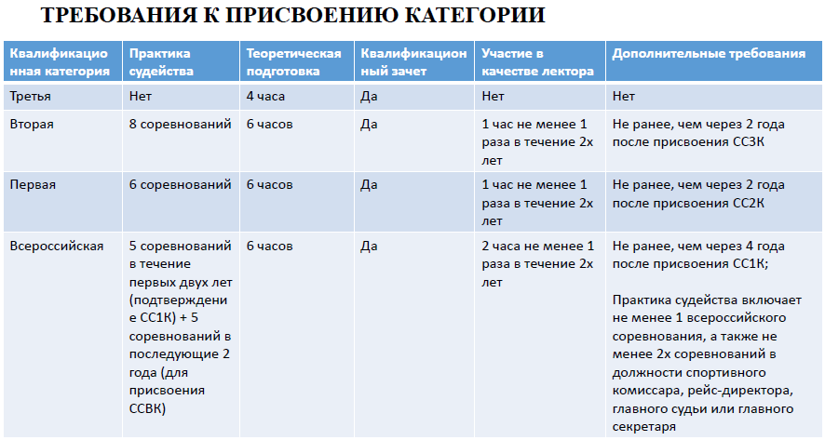
ЧТО НУЖНО ДЛЯ ПРИСВОЕНИЯ КАТЕГОРИИ

Slide 12
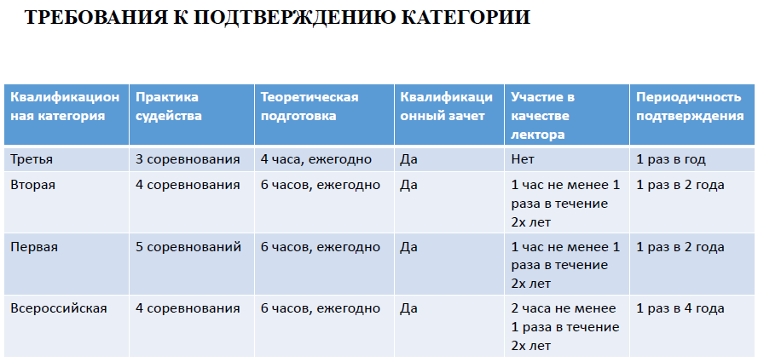
ЧТО НУЖНО ДЛЯ ПОДТВЕРЖДЕНИЯ КАТЕГОРИИ

Slide 13
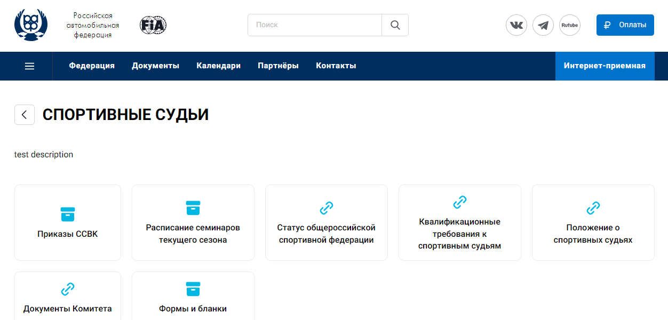
Фрагмент официального сайта РАФ
https://www.raf.su/documents/sudiya

Slide 14
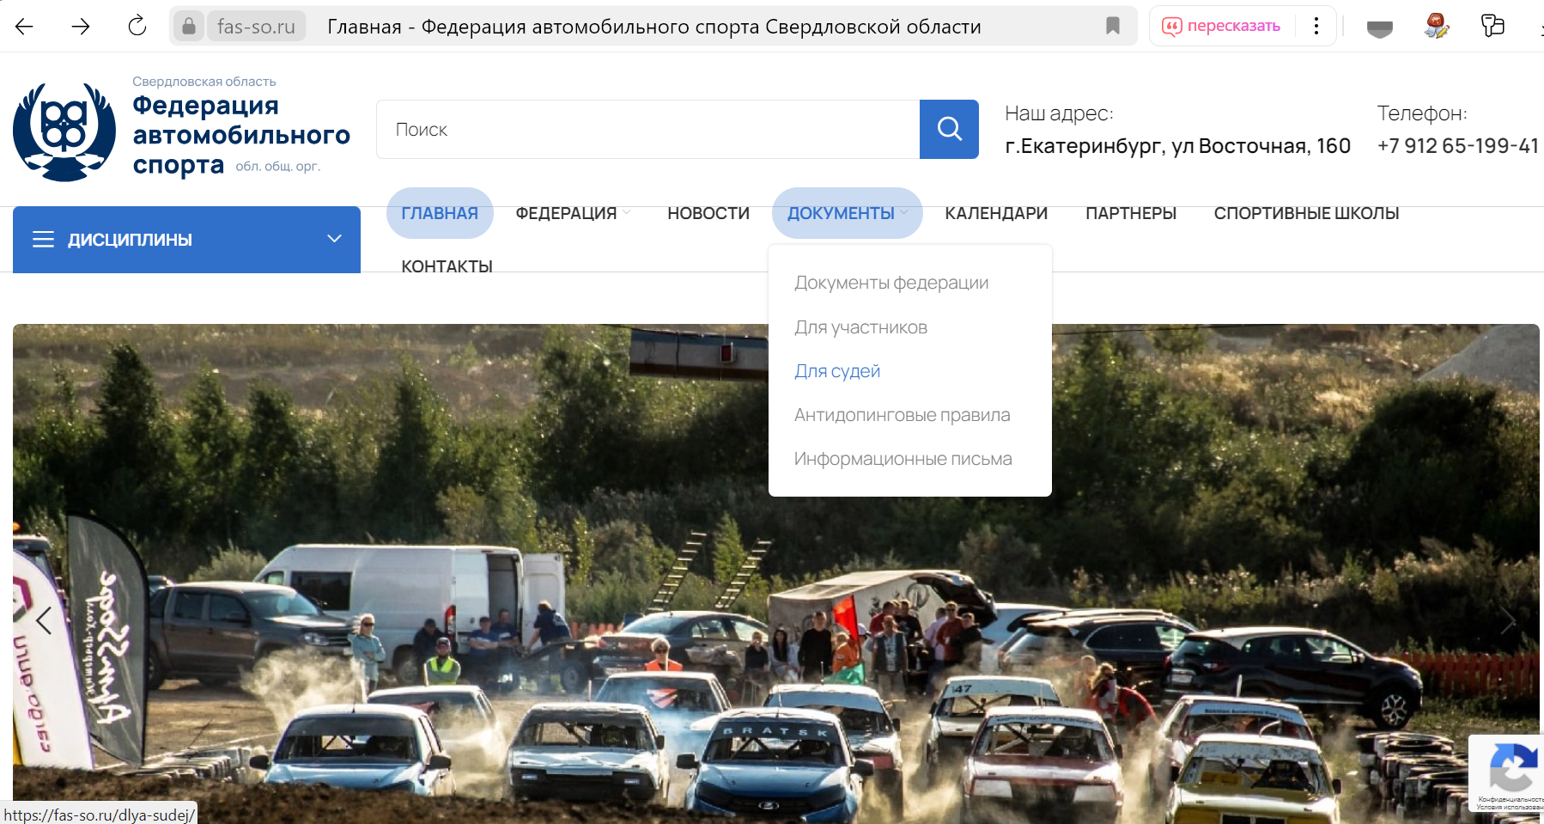
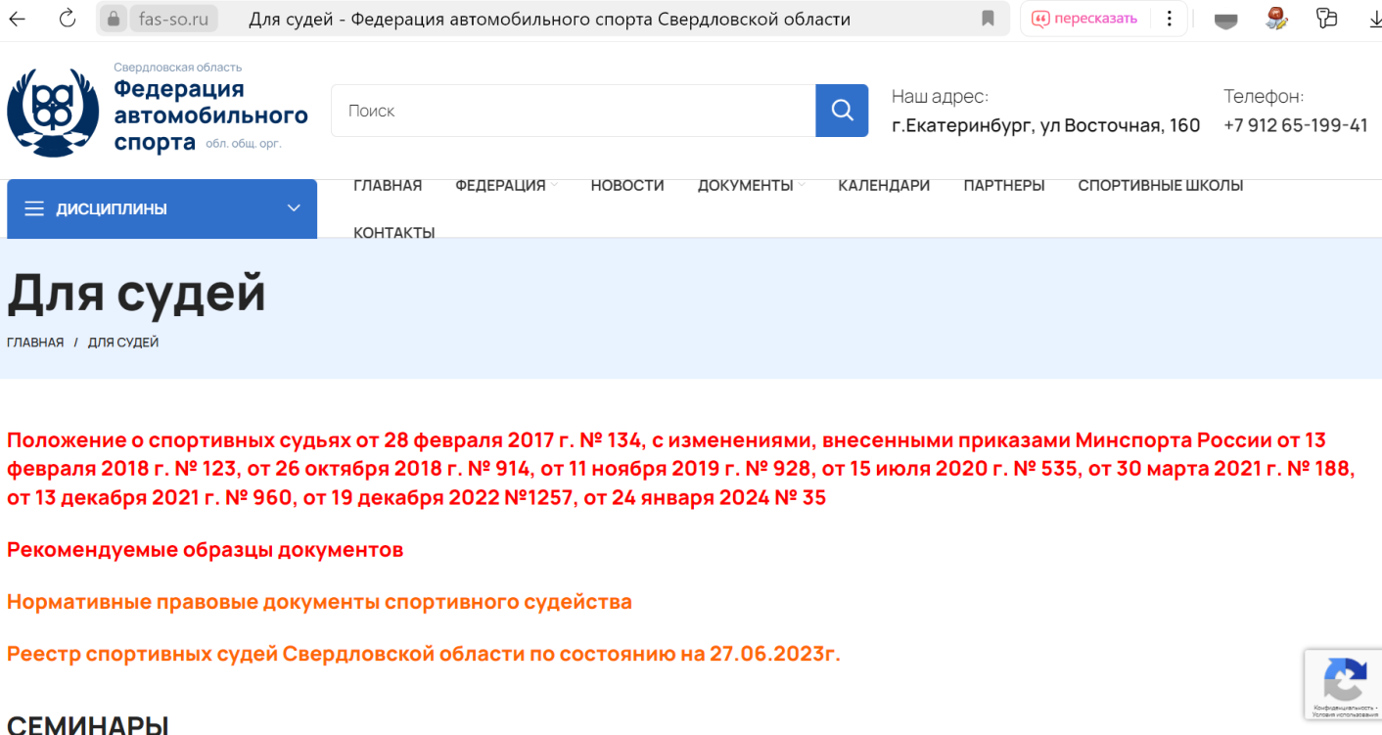
НА САЙТЕ fas-so.ru
ВЫ НАЙДЕТЕ
АБСОЛЮТНО ВСЕ ПО
РАБОТЕ СУДЕЙ

Slide 15
О ПРАВАХ СПОРТИВНОГО СУДЬИ
СПОРТИВНЫЙ СУДЬЯ ИМЕЕТ ПРАВО:
 Осуществлять судейство соревнований в соответствии со своей квалификационной
категорией
 Вести работу по пропаганде вида спорта и спортивного судейства
 Подтверждать свою квалификационную категорию спортивного судьи
 Ходатайствовать о повышении своей квалификационной категории
 Проводить теоретические занятия, семинары
(за исключением ЮСС и СС3К)
 Подавать предложения по внесению изменений в правила и квалификационные требования
 Подавать предложения в ГСК, в целях улучшения судейства при
проведении соревнований
 Избирать и быть избранным в коллегиальные судейские органы

Slide 16
ОБ ОБЯЗАННОСТЯХ
СПОРТИВНЫЙ СУДЬЯ ОБЯЗАН:
 Исполнять должностные обязанности спортивного судьи
 Владеть навыками судейства на различных должностях и
правильно применять их на практике
 Выполнять Квалификационные требования
 Осуществлять судейство квалифицированно и беспристрастно,
предотвращать ситуации, которые могут повлечь искажение
результатов соревнований
 Принимать меры по предотвращению противоправного влияния на результаты официальных спортивных соревнований и борьбе с ним
 Исполнять обязанности спортивного судьи в опрятной судейской форме,
установленной правилами вида спорта

Slide 17
ФУНКЦИОНАЛЬНЫЕ ОБЯЗАННОСТИ ОФИЦИАЛЬНЫХ ЛИЦ
(ПРИЛОЖЕНИЕ 3 СПОРТИВНОГО КОДЕКСА РОССИЙСКОЙ АВТОМОБИЛЬНОЙ ФЕДЕРАЦИИ)

Обеспечивает соблюдение правил и условий проведения спортивных соревнований

Судит спортивные соревнования в соответствии со своей квалификацией, судейской
специализацией и категорией, с правилами вида спорта и положением (регламентом) о спортивном соревновании

Осуществляет судейство, соблюдая требования спортивной этики, объективно и своевременно решает возникающие в ходе соревнований вопросы

Контролирует соблюдение правил вида спорта спортсменами и тренерами.
Участвует в судействе спортивных соревнований различного уровня
(международного, республиканского, областного, муниципального),
организуемых спортивными федерациями

Участвует в работе главных судейских коллегий соревнований, спортивного
судейского комитета и т.п. в зависимости от ранга соревнований и квалификационной
категории спортивного судьи

Slide 18
ФУНКЦИОНАЛЬНЫЕ ОБЯЗАННОСТИ ОФИЦИАЛЬНЫХ ЛИЦ
(ПРИЛОЖЕНИЕ 3 СПОРТИВНОГО КОДЕКСА РОССИЙСКОЙ АВТОМОБИЛЬНОЙ ФЕДЕРАЦИИ)
Участвует в совещаниях, в обсуждениях результатов судейства прошедших
соревнований. Проводит семинары и инструктажи спортивных судей по
поручению соответствующих федераций по различным видам спорта (за
исключением спортивных судей, имеющих квалификационную категорию
"Спортивный судья третьей категории"), передает знания и опыт другим
судьям, ведет методическую работу и работу по пропаганде спорта
Изучает и обобщает передовой отечественный и зарубежный опыт судейства
и разрабатывает предложения по его использованию
Поддерживает свою спортивную форму, методическую и техническую
подготовленность, постоянно расширяет и повышает уровень спортивной
судейской квалификации и специализации в различных дисциплинах
Контролирует заполнение своей карточки учета спортивной судейской
деятельности и судейской книжки (или других носителей информации о
деятельности спортивного судьи). Обеспечивает соблюдение правил по охране
труда и пожарной безопасности

Slide 19
ОБЩИЕ ПРАВИЛА ВЫДАЧИ ЛИЦЕНЗИЙ ОФИЦИАЛЬНЫХ ЛИЦ РАФ
(ПРИЛОЖЕНИЕ 5 СПОРТИВНОГО КОДЕКСА РОССИЙСКОЙ АВТОМОБИЛЬНОЙ ФЕДЕРАЦИИ)

Лицензия спортивного судьи РАФ –это регистрационное свидетельство, выдаваемое спортивному судье по автомобильному спорту

Лицензия спортивного судьи РАФ является документом, подтверждающим квалификацию спортивного судьи. Лицензия выдается в дисциплине или группе дисциплин автомобильного спорта

Лицензии спортивного судьи РАФ выдаются спортивным судьям, выполнившим требования «Положения об аттестации спортивных судей РАФ»

Обладатель лицензии спортивного судьи РАФ обязан знать Спортивный кодекс РАФ, Международный спортивный кодекс ФИА (в части судейства международных соревнований), Правила и нормы автомобильного спорта, соответствующие нормативные документы
Министерства спорта РФ и соблюдать их предписания

Лицензии спортивного судьи РАФ и специалиста РАФ возобновляются ежегодно и действуют до 31 декабря года выдачи

Slide 20
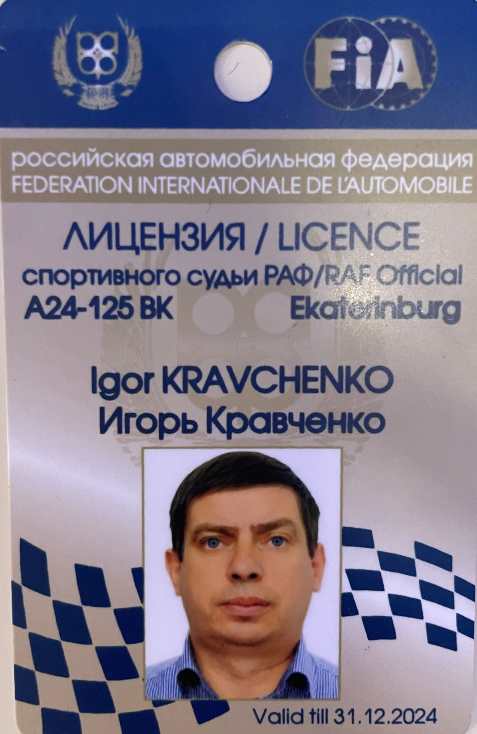
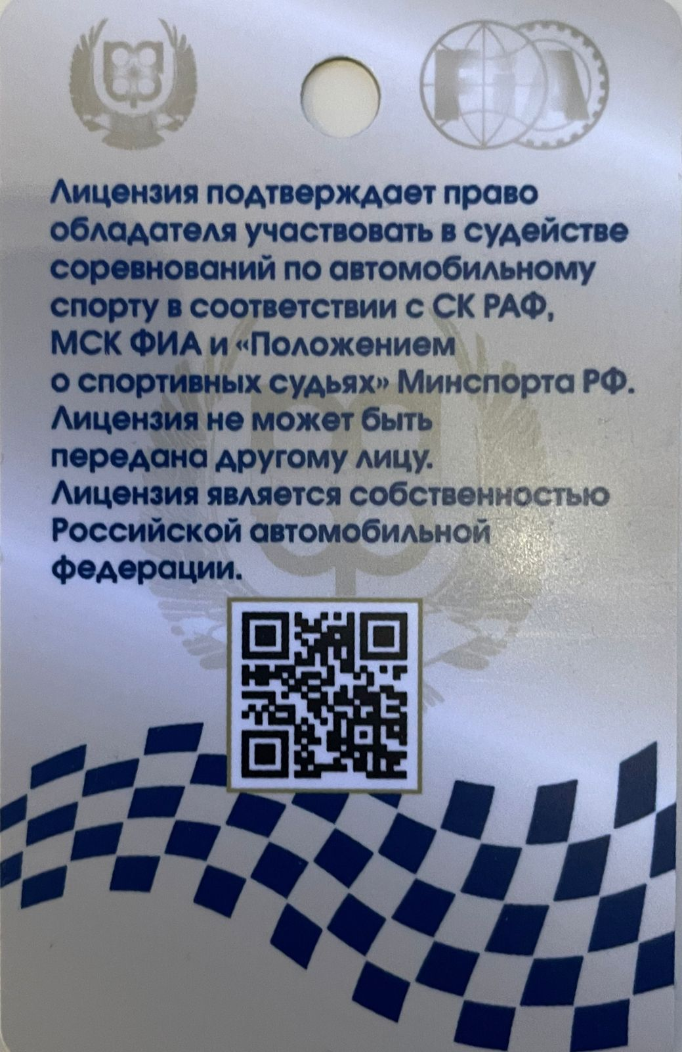
ЛИЦЕНЗИЯ СПОРТИВНОГО СУДЬИ ПО АВТОСПОРТУ

Slide 21
КАК ПОЛУЧИТЬ ЛИЦЕНЗИЮ
Для получения лицензии судья предоставляет:
Заявление установленного образца на получение лицензии с указанием
дисциплины или группы дисциплин
Книжку спортивного судьи, в которую внесены запись о присвоении
и/или подтверждении квалификационной категории, а также о сдаче
квалификационного зачета в дисциплине или группе дисциплин, указанной
в заявке. Записи заверяются печатью и подписью руководителя
региональной коллегии судей
Фотографию 3х4 см
Квитанцию об оплате

Slide 22
НАПОСЛЕДОК
Работа в должностях спортивного судейства предъявляет к
человеку высокие требования. В первую очередь –морально-
волевые и желание работать и развиваться в данном
направлении.
Кроме того, в данном разрезе, особое внимание требует
рассмотрение вопросов о безопасности работы судей на
спортивных мероприятиях –как личной, так и безопасности
зрителей и участников, соблюдения норм этики и
законодательства (административного, спортивного,
антидопингового и др.)

Slide 23
БЛАГОДАРЮ ЗА ВНИМАНИЕ!

